Slide 1
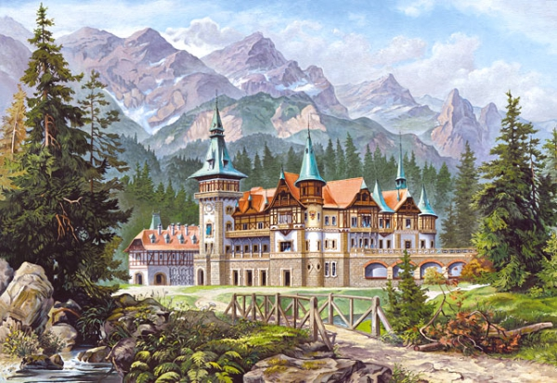

В
Б
Г
Д
А
ейка

Slide 2
Презентация по обучению грамоте в подготовительной к школе группе
(учебно-методический комплекс)
Ребусы
Составитель:
Воспитатель
Валуева С. Л.

Slide 3

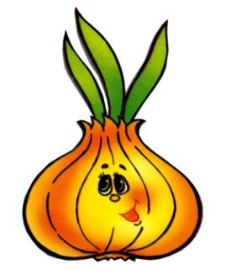
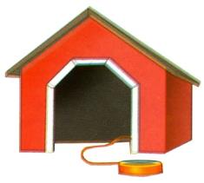
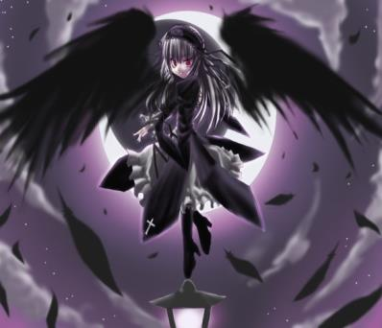
КУЛОН
40 а
7 я
Л
Ш
Ж
Л
Д
Б
100 л

Slide 4
7 я

Slide 5
7 я

Slide 6
РЕБУСЫ

Slide 7

40 а
1
А
Ж
Л
А
КУЛОН
А

Slide 8
40 а
С
О
Р
О
К
а

Slide 9

Ж
Л
Ж
У
К

Slide 10
КУЛОН
К
Л
О
У
Н

Slide 11

100 л
Д
Б
КУЛАК

Slide 12

МОШКАРА
Л
Ш

Slide 13
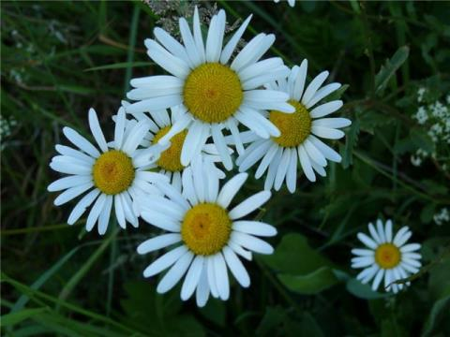
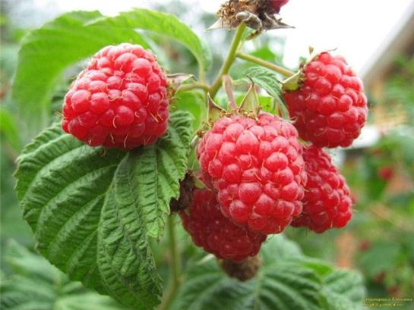
РОМАШКА
МАЛИНА

Slide 14
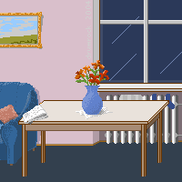
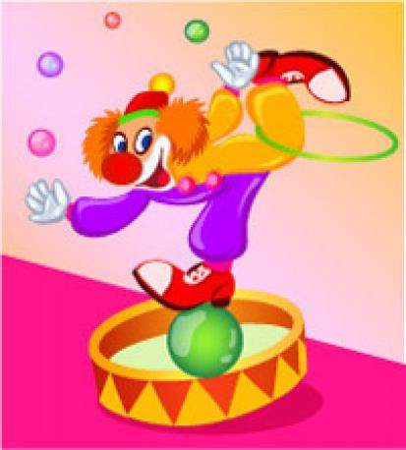
На 100 ле стоит ваза.
В цирке выступает кулон.

Slide 15
Спасибо!
В
Б
Г
Д
А
ейка

